Slide 1




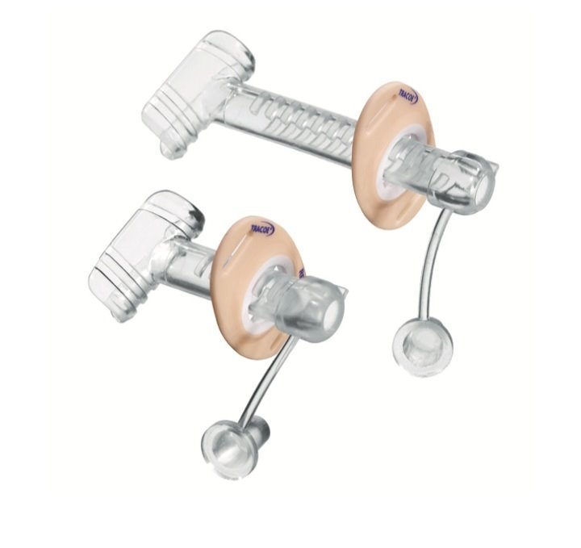
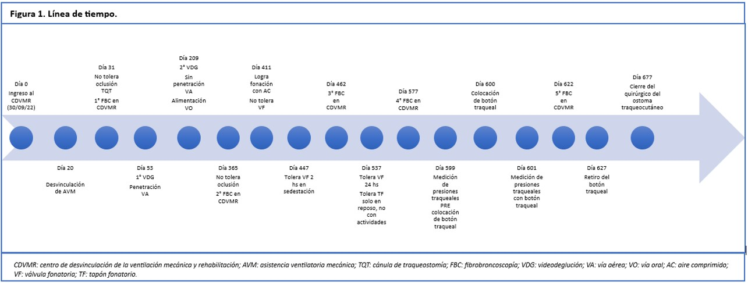
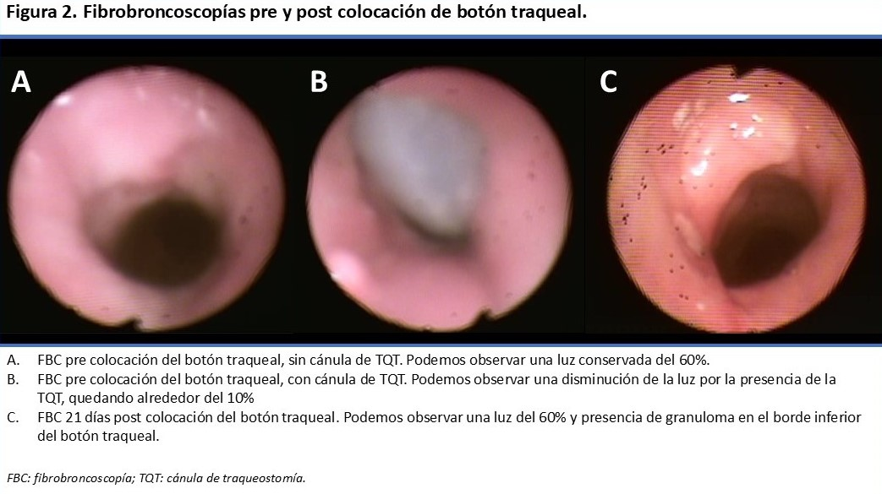
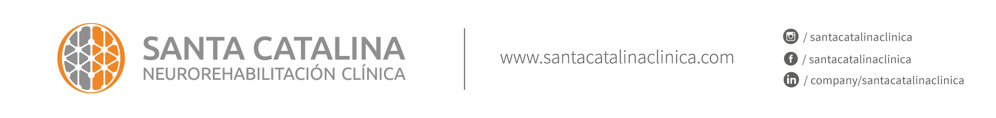
P-066
UTILIZACIÓN DE BOTÓN TRAQUEAL PREVIO A LA DECANULACIÓN. REPORTE DE CASO CLÍNICO EN UN CENTRO DE DESVINCULACIÓN DE LA VENTILACIÓN MECÁNICA Y REHABILITACIÓN
AUTORES
Pablo Bellón, Elena Soric, Emilia Campana, Vanesa Porcelli, Guillermo Battaglia, Mauro Bosso, Julieta Russo
INSTITUCIÓN
Santa Catalina Neurorehabilitación Clínica, Sede Ulme, CABA, Argentina.
INTRODUCCIÓN
La decanulación es el procedimiento de retirada de la cánula de traqueotomía (TQT). La tolerancia a la oclusión completa de la TQT es un paso fundamental para lograrla de forma segura. Sin embargo, la misma cánula ocupa un espacio en la vía aérea (VA) el cual puede aumentar la resistencia, especialmente ante lesiones obstructivas endoluminales.
El botón traqueal (BT) es un dispositivo siliconado que permite mantener el traqueostoma permeable, sin ocupar espacio dentro de la Va y mantener la ventilación sin cánula de TQT
Su utilidad dentro del proceso de decanulación está poco estudiada.
CASO CLÍNICO
Paciente masculino de 69 años con antecedentes de tabaquismo, obesidad ,laminectomía x canal estrecho lumbar, cuyo motivo de ingreso la unidad de cuidados intensivos en 2020 fue neumonía por COVID-19 con requerimiento de IOT dificultosa (Cormack Lehane IV), máscara laríngea y TQT de urgencia.
CONCLUSIONES
El BT resultó ser una herramienta útil para valorar cuánto afecta la presencia de la cánula de TQT en un paciente que no toleraba la oclusión de la misma. Su uso nos permitió entender que podíamos decanular al paciente de manera segura. Como contrapartida, la formación de granuloma sobre su rama inferior nos hace pensar que sólo debería utilizarse por cortos periodos, no más de 7 días, para evitar complicaciones.

